Slide 1
vbudushee.ru
Проект
«Меняем мир САМИ»
(развитие личностного потенциала через формирование эмоционально-комфортной и творческой среды)
С – сотрудничество
А – активность
М – мобильность
И – инициативность
МОУ СОШ с.Поима Белинского района Пензенской области
им. П.П. Липачёва
Состав управленческой команды:
Родионова О.И., директор школы
Роганова М.М., зам. директора по ВР
Роганова О.Е., педагог-психолог
Панина Т.Ю., социальный педагог

Slide 2
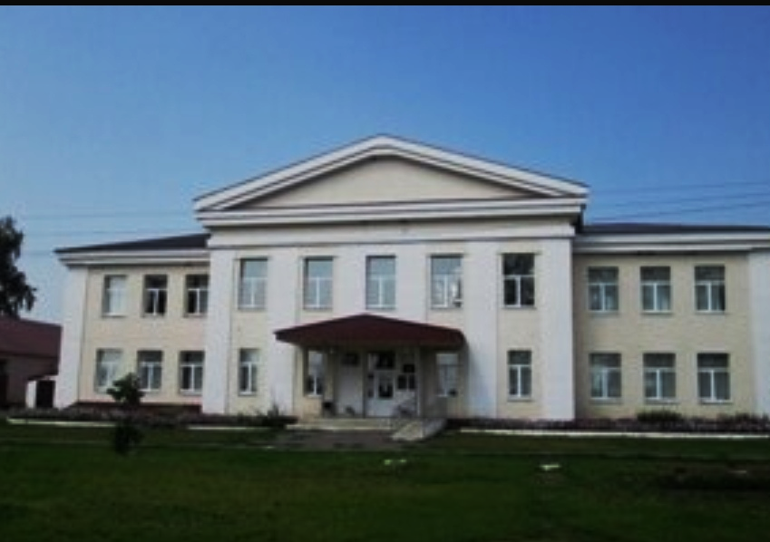
КРАТКАЯ СПРАВКА ОБ Образовательной Организации
МОУ СОШ с. Поима - это сельская школа, удаленная от культурных и научных центров, спортивных школ и школ искусств.
Школа является не только образовательным, но и культурным центром села. Большая часть педагогов родились в с. Поиме или переехали сюда в школьные годы, учились в этой школе, теперь работают в ней.
МОУ СОШ с. Поима работает над созданием модели эффективного взаимодействия: «Школа – местное сообщество».

Slide 3
КРАТКАЯ СПРАВКА ОБ Образовательной Организации
Ключевые данные об ОО в цифрах и фактах:
МОУ СОШ с. Поима была открыта в 1961г.
В 2013-2014г. произведена полная реконструкция и модернизация учебных корпусов.
В 2015г. школе присвоено имя Героя Советского Союза П.П.Липачёва.
Сегодня: 15 классов, 227 обучающихся, 23 педагога, 2 учебных корпуса.
Коллектив школы работает над проблемой:
развитие нравственной, гармоничной, физически здоровой личности, способной к творчеству и самоопределению.

Slide 4
Результаты и предварительные выводы Исследования СРЕДЫ ОО

Slide 8
Параметры образовательной среды

Slide 9
Результаты и предварительные выводы Исследования СРЕДЫ ОО
Среда школы – преимущественно типично-догматическая, способствует формированию пассивного и зависимого ребенка.
Значительные разногласия в видении школьной среды участниками образовательного процесса.
Высокий уровень эмоциональной напряженности у многих педагогов (по результатам диагностики педагога-психолога).
Низкий уровень эмоционального интеллекта у участников образовательного процесса.
Наличие конфликтных ситуаций «ученик-ученик», «ученик-педагог», «педагог-родитель»

Slide 10
Состояние ключевых характеристик ОС ОО в начале проекта
Отсутствие креативного пространства – 40%
Зависимость участников образовательного процесса
на 70%
Черты догматического и карьерного типа среды ОО – 80%
МОУ СОШ
с.Поима

Slide 11
КЛЮЧЕВАЯ ПРОБЛЕМА ПРОЕКТА
Ограниченные возможности для самовыражения учащихся и их личностного развития
Недостаточное развитие навыков саморегуляции и управления эмоциями у педагогов, учащихся и их родителей
Низкая позитивная активность участников образовательного процесса

Slide 12
ЦЕЛЕВЫЕ ГРУППЫ ПРОЕКТА,
БЛАГОПОЛУЧАТЕЛИ, ПАРТНЕРЫ
Благополучатели (целевые группы) | Потребности благополучателей и их учет в проекте
Обучающиеся | Улучшение школьного климата, комфортность, занятость детей
Педагогический коллектив | Повышение мотивации обучающихся и родителей, профессиональной компетентности педагогов
Родители | Занятость детей, престижность школы, качество образования
Религиозные учреждения | Воспитанность и нравственность детей
Социокультурное пространство | Социальная активность, снижение правонарушений, профориентация

Slide 13
Цели проекта как образ желаемого состояния ЛРОС:
Переход от типично-догматической среды к творческой среде свободной активности.
Создание условий стимулирования творчества ребенка и положительного подкрепления его инициатив.
Расширение возможностей свободного развития ребенка.
ЦЕЛИ ПРОЕКТА
Нормальный (идеальный) тип

Slide 14
Цели проекта как новые возможности ЛРОС для ключевых участников образовательных отношений.
Переход к модели сотрудничества «педагог-ученик-родитель»
ЦЕЛИ ПРОЕКТА
Педагог
Ученик
Родитель
Создание атмосферы психологического комфорта через изменение пространственно-предметной среды ОО.
Повышение внутренней мотивации учащихся, профилактика эмоционального выгорания педагогов.

Slide 15
Организационно-технологический компонент:
обновление содержания образования, применение новых оригинальных форм образовательной работы и современных технологий;
внедрение новых программ внеурочной деятельности на основе УМК «Школа возможностей»;
создание профессионального обучающегося сообщества педагогов (ПОС)
Социальный компонент:
повышение качества психологического сопровождения участников образовательного процесса;
формирование сообщества педагогов-партнеров;
позитивные изменения в межличностных взаимоотношениях всех участников образовательного процесса;
возможность позитивного самовыражения детей и взрослых в совместных мероприятиях;
укрепление партнерских связей с социумом
Пространственно-предметный компонент:
создание условий для творческого самовыражения посредством организации дополнительных выставочных зон;
развитие активного демократического детско-взрослого образовательного сообщества школы с помощью создания зон свободного общения и зон коворкинга ;
возможность позитивного самовыражения на «открытой стене»
Кадровое обеспечение проекта:
- формирование ПОС педагогов, как команды профессионального сотрудничества и повышения педагогического мастерства
Управленческое сопровождение:
- разработка новых нормативных документов, внесение изменений в систему стимулирования педагогов, осуществление регулярной обратной связи

Slide 16
Результаты проекта и Способы их ДОСТИЖЕНИЯ
Формирование эмоционально-комфортной и творческой среды, способствующей личностному росту всех участников образовательной процесса.
Разработка соглашений о взаимоотношениях между участниками образовательного процесса (инструменты: руководство по созданию и использованию соглашения в ОО).
Введение УМК «Школы возможностей» в учебно-воспитательный процесс (инструменты: УМК «Социально-эмоциональное развитие детей дошкольного и мл.школьного возраста», УМК «Развитие ЛП подростков», онлайн-проект «Смотрим вместе», мобильное приложение «Мой выбор», онлайн-курс для родителей «Семья на эмоциях», подкаст для родителей «МамПапКаст»).

Slide 17
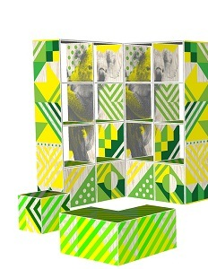
Результаты проекта и Способы их ДОСТИЖЕНИЯ
Создание ПОС учителей школы (инструменты: технология создания профессиональных обучающихся сообществ)
Разработка и реализация программы развития эмоционального интеллекта участников образовательного процесса (инструменты: «Квадрат настроения», технология «4 шага ненасильственного общения»).
Преобразования пространственно-предметной среды школы: создание
дополнительных выставочных зон, зон свободного общения, отдыха и
игр в рекреациях (инструменты: технология «Открытая стена»,
пространственное решение для ОО «КУБРИК»).

Slide 18
оценка ПРОЕКТА
Качественные и количественные показатели:
Улучшение результатов мониторинга отношения к школе, повышение уровня эмоционального комфорта и безопасности образовательной среды.
Организация комфортной пространственно-предметной среды с учетом новейших требований.
Увеличение числа участников школьных активностей
Информирование о проекте
Информирование о ходе и результатах проекта на официальном сайте ОО и страницах в соцсетях
Оценка результатов проекта экспертами ИРР ПО

Slide 19
Риски и Способы их минимизации.
РЕСУРСНОЕ ОБЕСПЕЧЕНИЕ ПРОЕКТА
Ресурсы:
• Кадровые: творческая группа педагогов,
управленческая команда
• Финансовые: стимулирование педагогов, привлечение средств спонсоров
• Материальные: школьная материально-техническая база, ресурсы партнеров
фонда «Вклад в будущее»
• Социальные партнеры: ИП на территории муниципалитета, родители, выпускники
• Информационные: сайт школы,
сообщества в соцсетях.
Риски:
• Сопротивление педагогов инновациям
(стимулирование, личный пример)
• Нехватка финансовых средств для
преобразования предметно-эстетической среды (привлечение средств спонсоров, участие в грантовых конкурсах)
• Пассивное отношение родителей
(поиск единомышленников, информационная работа с родителями)
• Отсутствие специальных знаний или
специалистов для реализации отдельных направлений проекта (обучение)

Slide 20
ПЛАН СОЗДАНИЯ ЛРОС.
КОНТУРЫ «ДОРОЖНОЙ КАРТЫ» ПРОЕКТА
1 этап (март – июль 2022г.) – разработка проекта организации образовательного процесса школы в соответствии с направлениями ЛРОС, начало реализации проекта;
- создание творческих групп и обучение учителей;
создание карты мест отдыха и творчества в школе;
привлечение родителей, органов ученического самоуправления к разработке программы проекта.
2 этап (2022 – 2023, 2023-2024 уч.г.) – практическая реализация и корректировка проекта.
3 этап (2024-2025 уч.г.) – результативный: мониторинг и экспертная оценка реализации проекта.

Slide 21
ПЛАН СОЗДАНИЯ ЛРОС.
Ключевые действия команды проекта по годам
2021-2022 учебный год
1.Формирование команды проекта | Февраль 2022
2. Обучение команды проекта | Февраль-март 2022
3. Разработка концепции проекта | Март 2022
4. Формирование рабочей группы проекта | Март 2022
5. Первичная диагностика участников проекта | Февраль-март 2022
6. Формирование нормативно-правовой базы проекта | Февраль-март 2022
7. Разработка программы проекта на 2022-2025 гг. | Март 2022
8. Разработка рабочего плана деятельности в рамках проекта на 2022-2023 учебный год | Март-май 2022г.
9. Создание ПОС учителей школы по проблеме создания ЛРОС | Март-апрель 2022г.
10. Разработка и реализация информационной стратегии проекта | Март 2022г.
11. Обучение рабочей группы проекта при поддержке программы «Вклад в будущее» | Май 2022г.
12. Обеспечение педагогов новыми программно-методическими материалами | Апрель 2022г.
15. Проектирование изменений в пространственно-предметной среде школы | Май-июль 2022г.

Slide 22
ПЛАН СОЗДАНИЯ ЛРОС.
Ключевые действия команды проекта по годам
2022-2023 учебный год
Разработка рабочего плана деятельности в рамках проекта на 2022-2023 учебный год
Расширение профессиональной активности педагогов по внедрению запланированных инноваций, обеспечение сочетания творческого и нормативного компонентов деятельности
Начало реализации программы развития эмоционального интеллекта для педагогов
Промежуточная диагностика второго этапа проекта
Внедрение новых программно-методических ресурсов в образовательный процесс (30% классов)
Преобразование пространственно-предметной среды школы (создание дополнительных выставочных зон, открытой стены, зонирование пространства)
Реализация информационной стратегии проекта
Корректировка программы проекта на 2023-2024 учебный год

Slide 23
ПЛАН СОЗДАНИЯ ЛРОС.
Ключевые действия команды проекта по годам
2023-2024 учебный год
Корректировка и развитие нормативно-правовой базы проекта
Формирование нового состава рабочей группы проекта.
Обучение рабочей группы в новом составе
Разработка рабочего плана деятельности в рамках проекта на 2023-2024 учебный год
Продолжение реализации программы развития эмоционального интеллекта для педагогов
Промежуточная диагностика второго этапа проекта
Использование новых программно-методических ресурсов в образовательном процессе (60% классов)
Совершенствование пространственно-предметной среды
Реализация информационной стратегии проекта
Корректировка программы проекта на 2024-2025 учебный год

Slide 24
ПЛАН СОЗДАНИЯ ЛРОС.
Ключевые действия команды проекта по годам
2024-2025 учебный год
Формирование нового состава рабочей группы проекта
Обучение рабочей группы в новом составе в условиях партнёрства
Разработка рабочего плана деятельности в рамках проекта на 2024-2025 учебный год
Массовое внедрение новых программно-методических ресурсов
Завершение преобразования пространственно-предметной среды школы
Анализ работы ПОС учителей школы по проблеме создания ЛРОС
Итоговая диагностика участников проекта
Составление итогового аналитического отчета
Открытая конференция по подведению итогов проекта

Slide 25
УПРАВЛЕНЧЕСКОЕ СОПРОВОЖДЕНИЕ ПРОЕКТА
Внесение изменений в ООП и Программу развития школы
Разработка локальных нормативных актов, регламентирующих деятельность рабочих групп проекта, ПОС, ученических и родительских сообществ
Обратная связь: мониторинги, анкетирование, опросы, тренинги, отчеты о проведенных мероприятиях.
Работа профессионального обучающего сообщества (ПОС) будет организована через цикл семинаров с последующей разработкой методического арсенала.

Slide 26
СПИСОК ЗНАЧИМЫХ ПРОДУКТОВ ПРОЕКТА
Итоги аналитической работы по проекту с использованием определенных методик, инструментария с выводами (по В.А.Ясвину)
2
Зримые изменения в предметно- пространственной среде ОО (выставочные зоны, зоны свободного общения, открытая стена)
1
3
Описание наиболее ярких и успешных проектных решений и их реализации (открытый практикум с применением технологии «4К»)
4
Краткие описания конкретного, живого опыта решения различных задач в ходе разработки и реализации проекта (мозговой штурм TeamSoft)
5
Программы внеурочной деятельности, кейсы по интересным моментам и ситуациям в ходе проекта ОО

Slide 27
Образовательные события в рамках проекта
Создание команды педагогов-единомышленников, работающих над реализацией проекта
Обучение педагогов в программе по развитию личностного потенциала
Конкурс рисунков «Школа глазами детей»
Открытый практикум с использованием Технологии «4К» в учебно-воспитательном процессе
Открытие сенсорной комнаты для эмоциональной разгрузки участников образовательного процесса
Реконструкция пространства школьных коридоров и лестничных проемов
День открытых дверей. Открытые занятия по курсам СЭР, развитие ЛП подростков.

Slide 28
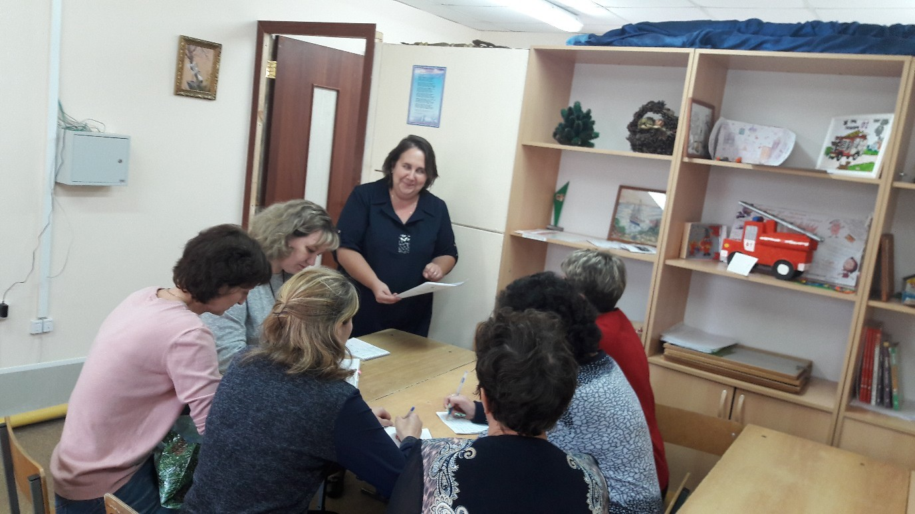
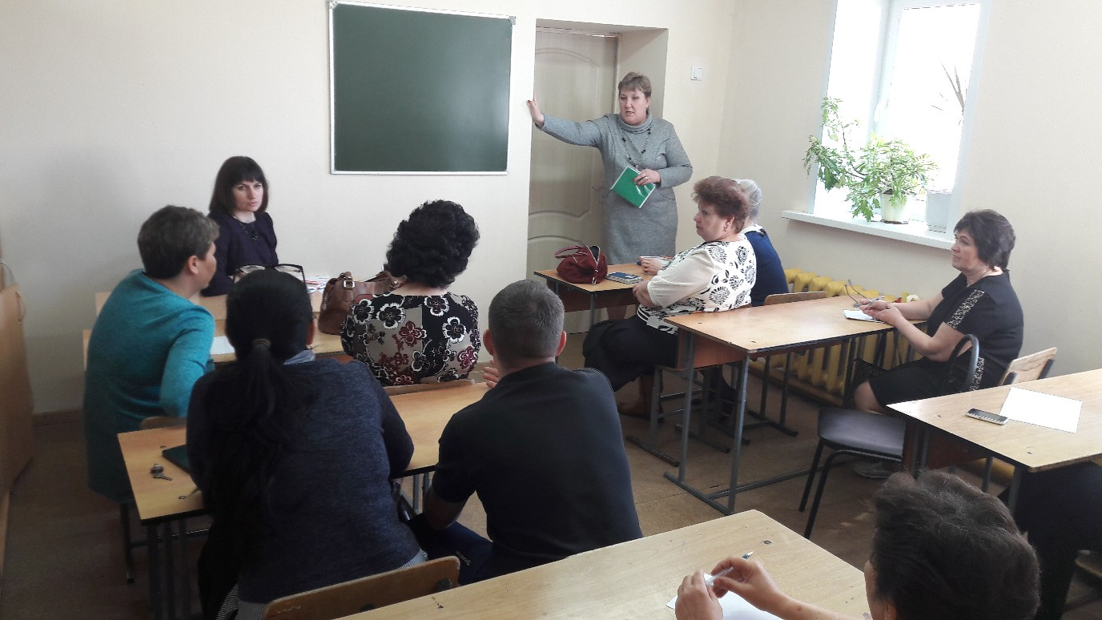
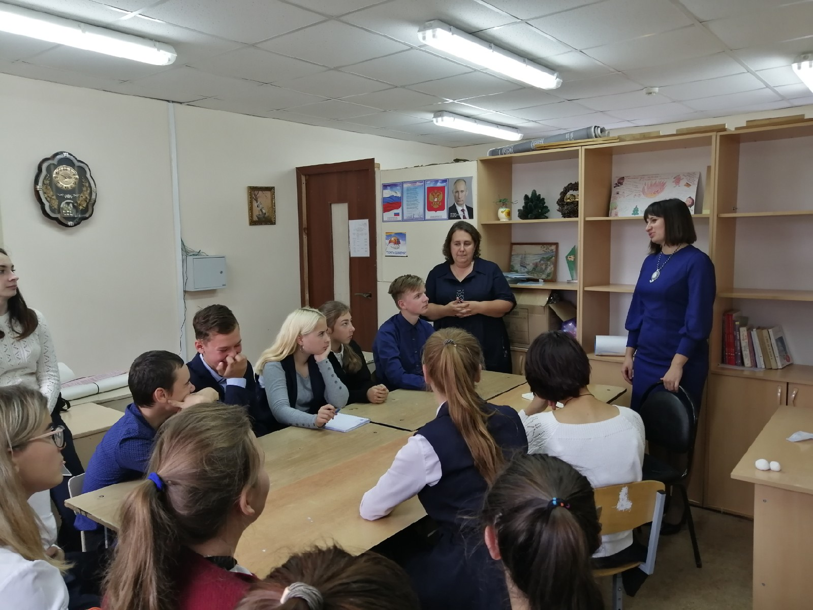
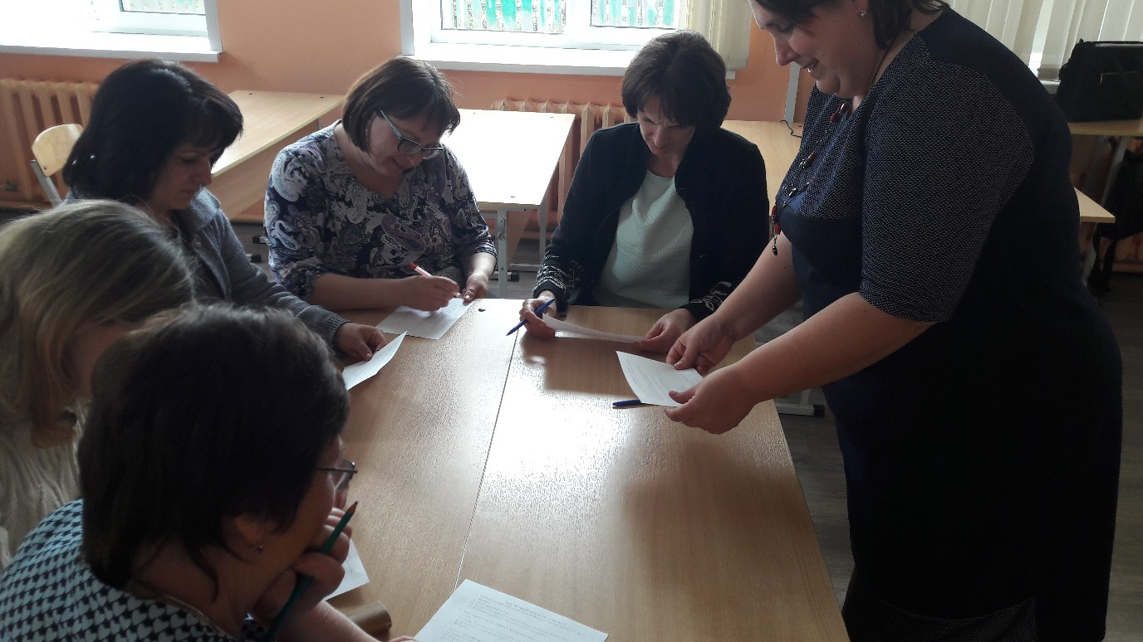
Образовательные события в рамках проекта
Создание команды педагогов-единомышленников, работающих над реализацией проекта.
Обсуждение вопросов трансформации образовательной среды с Советом старшеклассников

Slide 29
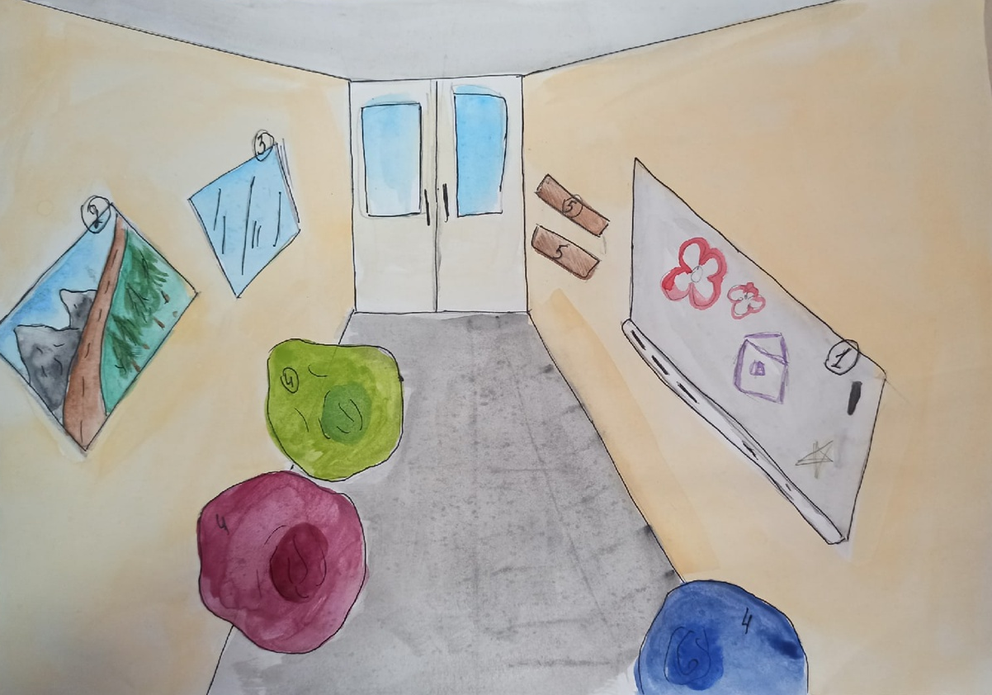
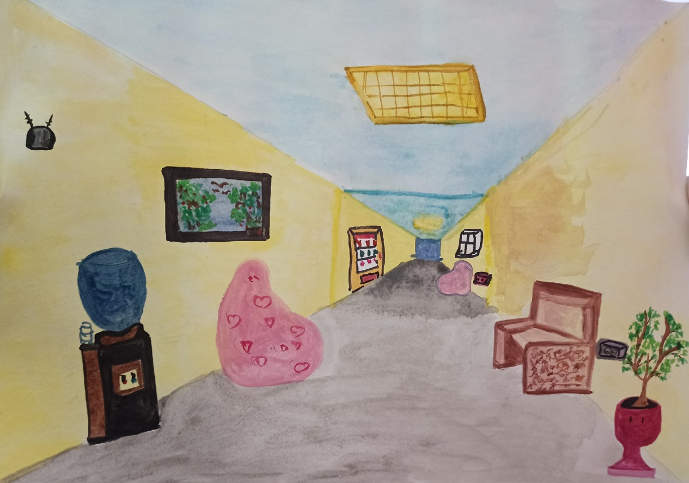
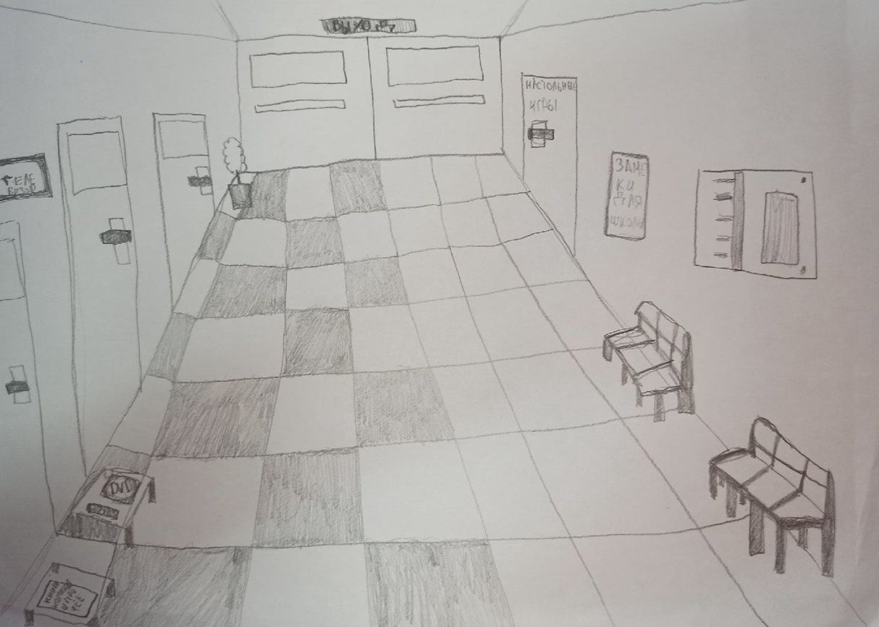
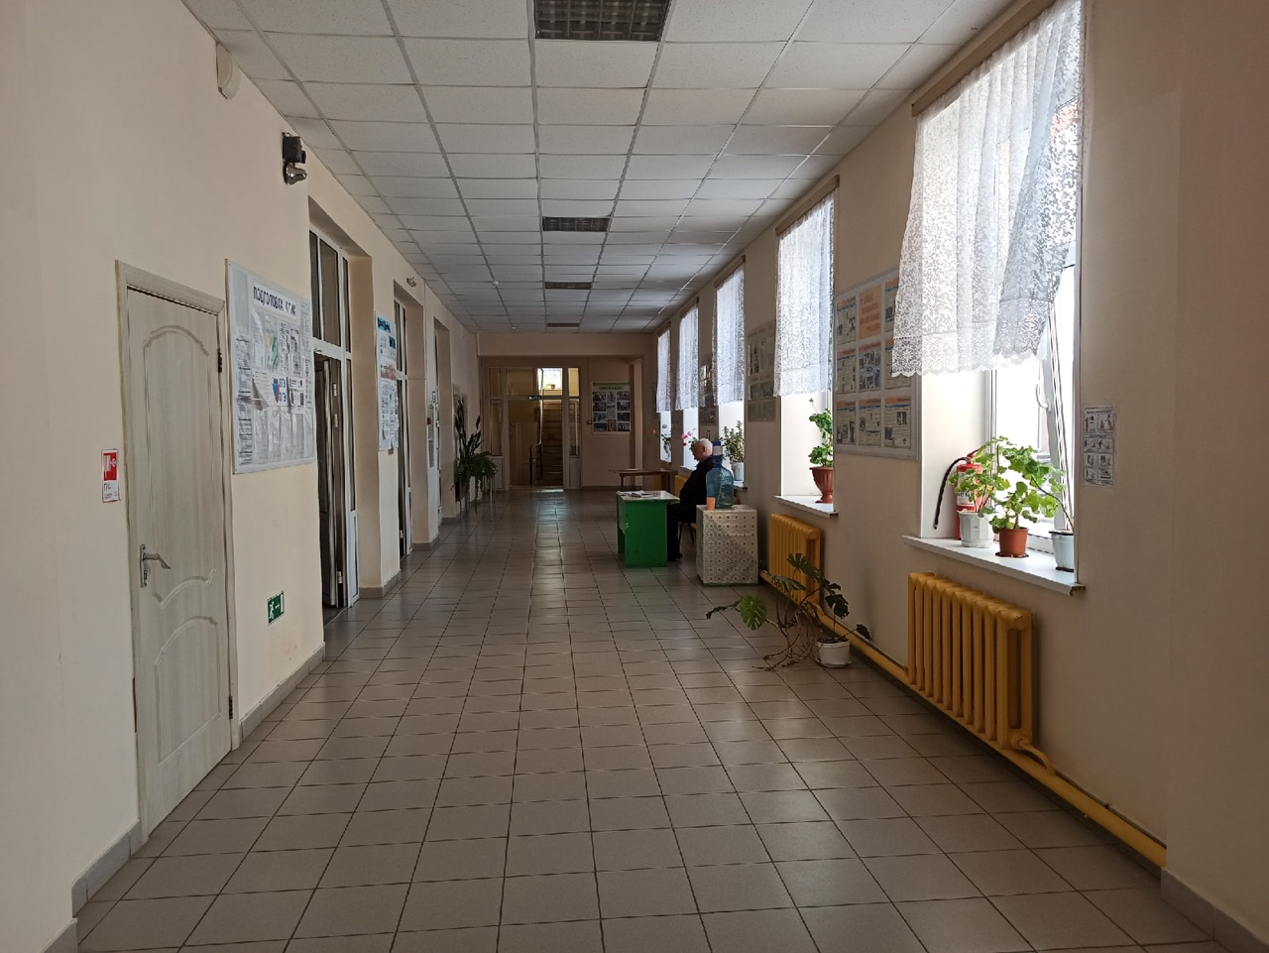
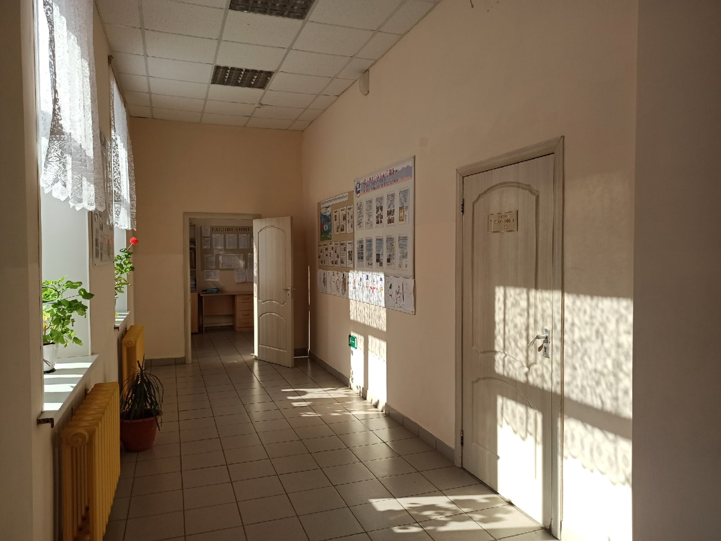
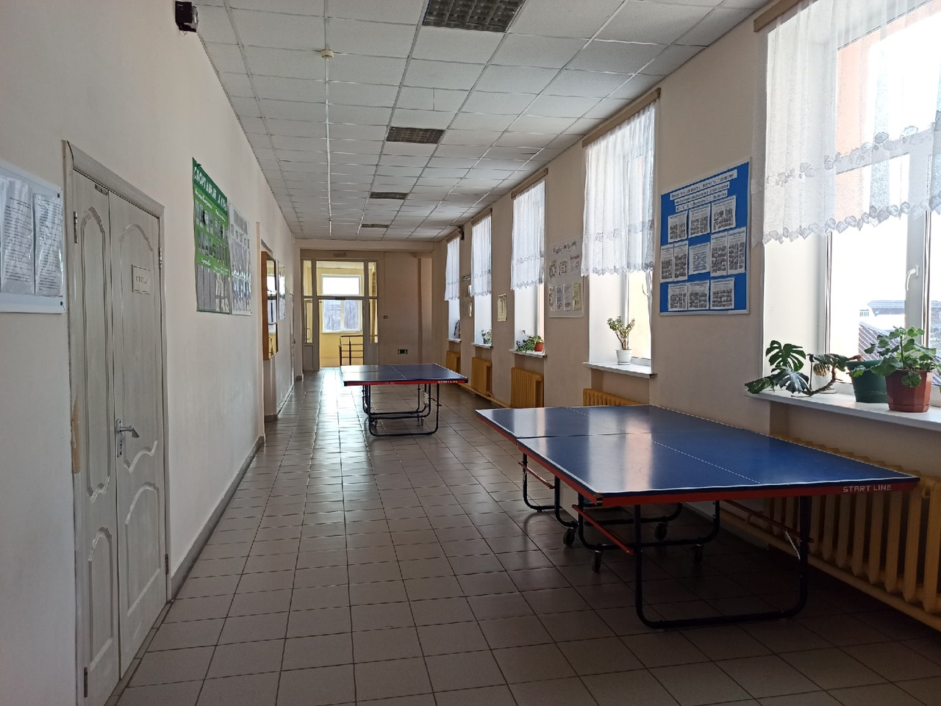
Образовательные события в рамках проекта
Конкурс рисунков «Школа глазами детей»
Реконструкция пространства школьных коридоров и лестничных проемов

Slide 30
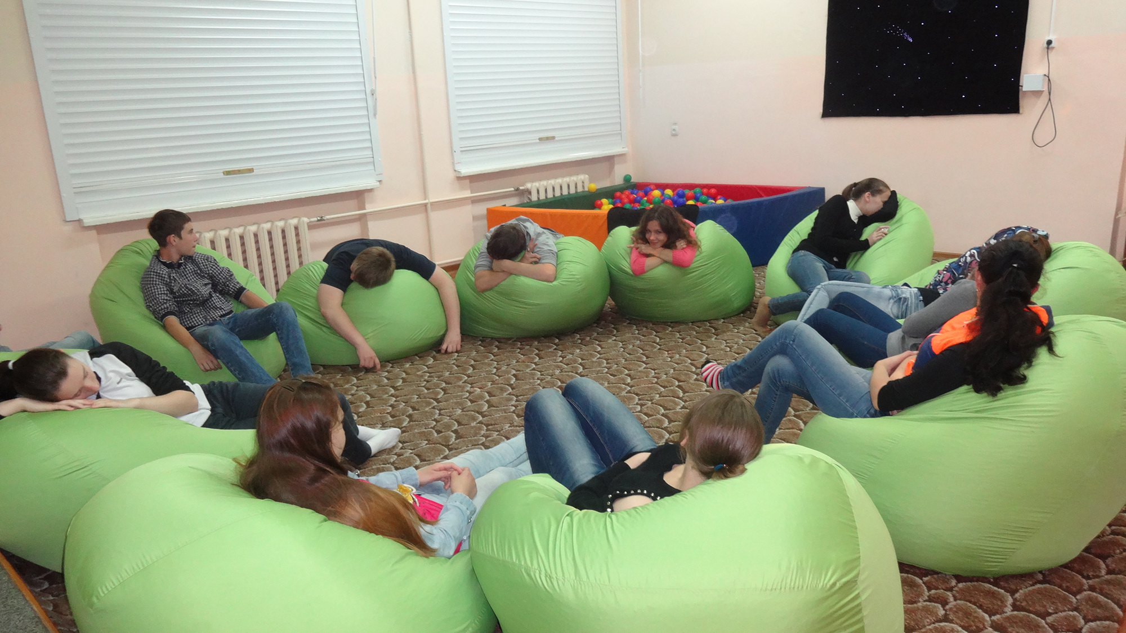
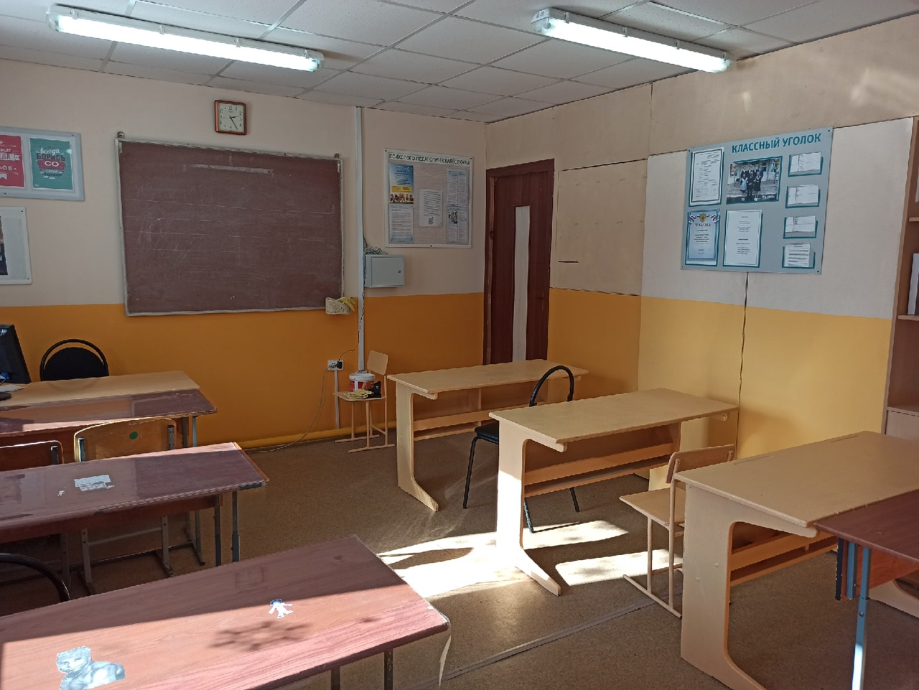
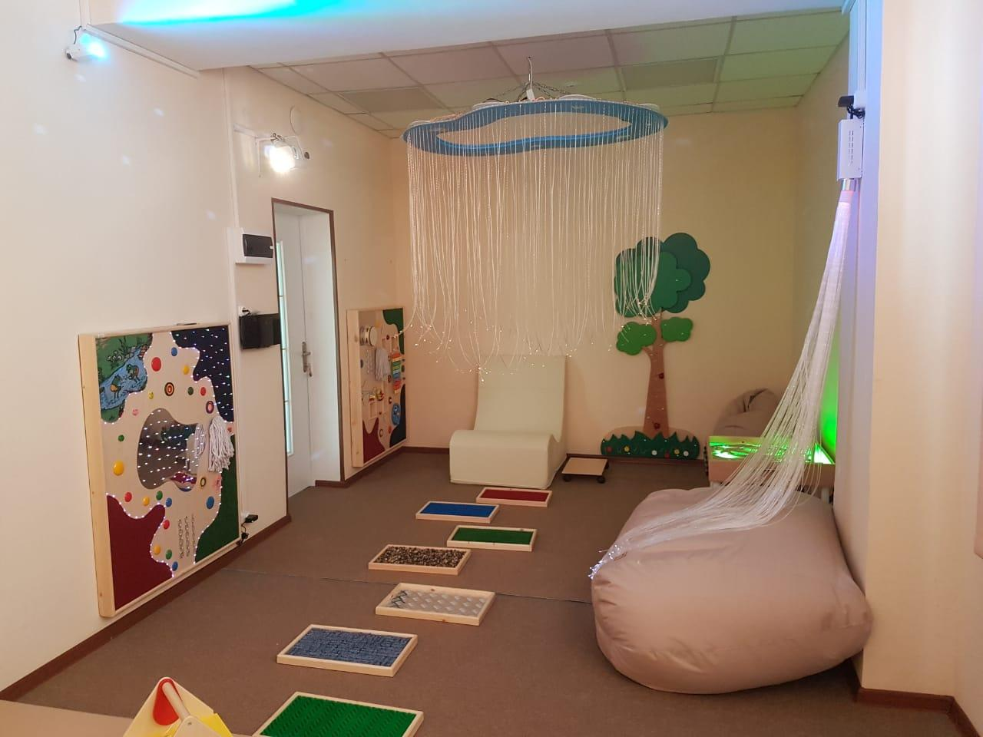
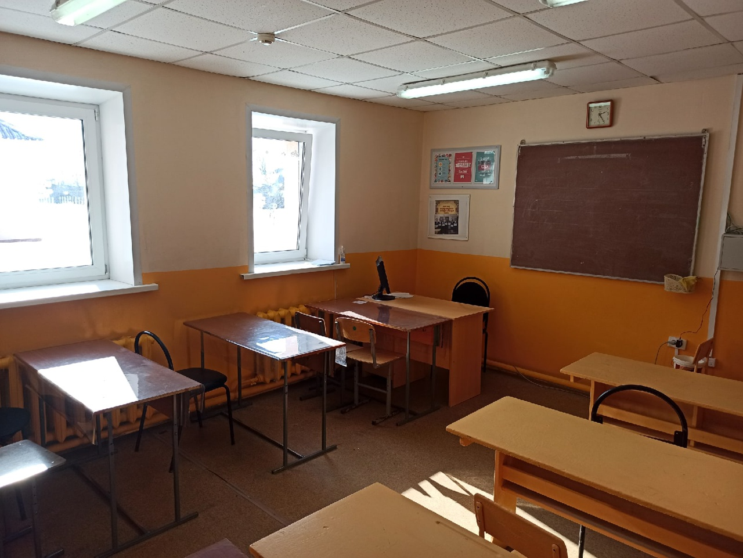
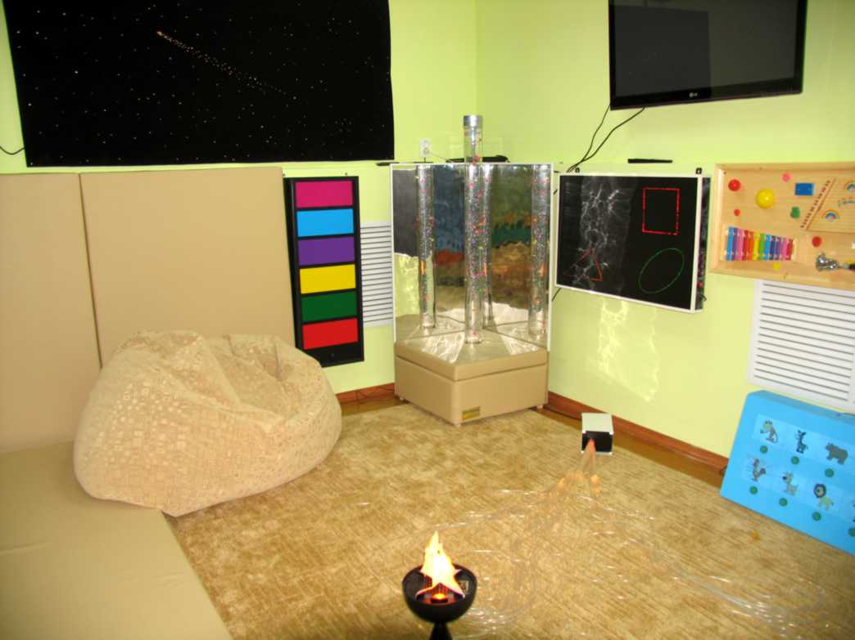
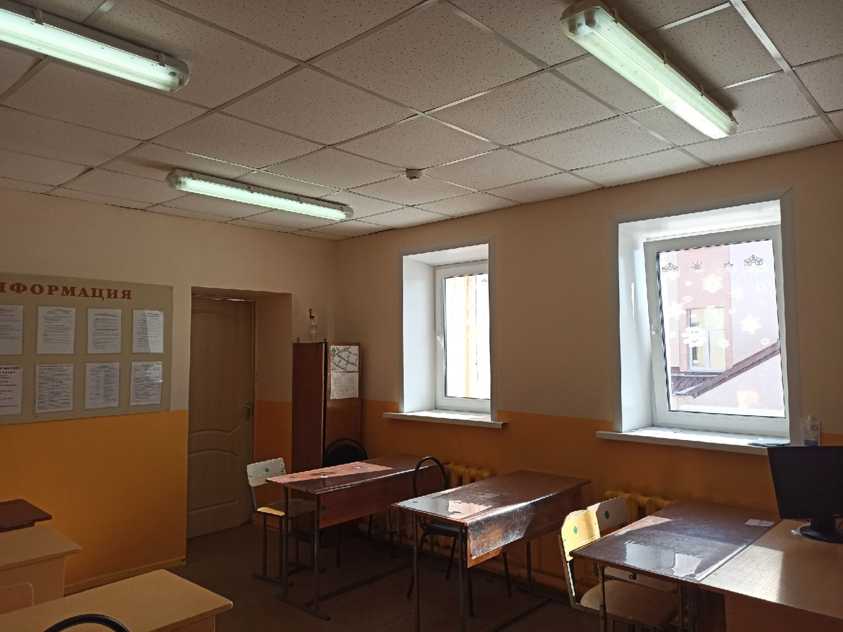
Образовательные события в рамках проекта
Открытие сенсорной комнаты для эмоциональной разгрузки участников образовательного процесса

Slide 31
СПАСИБО ЗА ВНИМАНИЕ!

